Slide 1
Melhoria na Atenção ao Pré-natal e Puerpério, na UBS Alcides do Rego Lages, no Município de Barras – PI
Uana Shele Teles Cavalcante
Orientador: Ailton Gomes Brant

Slide 2
introdução
Assistência pré-natal e puerperal como indicador de saúde e potencial ferramenta na diminuição na mortalidade materna e fetal/neonatal
Barras, Piauí:
média 45mil habitantes
22 Unidades básicas de saúde
Assistência complementar: NASF, CEO, CAPS
Suporte hospitalar: Hospital Leônidas Melo
UBS Alcides do Rego Lages (“Barreiros”)

Slide 3
introdução
UBS Alcides do Rego Lages (“Barreiros”)
46km da sede
Financiamento pelo SUS
ESF: 1 médica, 1 enfermeira, 5 ACS, 1 técnica de enfermagem, 3 colaboradoras.
Indispõe de equipe de saúde bucal
Estrutura física inicial limitada
Mais de 1700 pessoas
ESF engajada

Slide 4
introdução
UBS Alcides do Rego Lages (“Barreiros”)
Gestantes e Puérperas
Maioria de baixo risco
Referenciamento conforme classificação de risco maior
Material e estrutura física insuficiente para o pré-natal
Número de consultas de pré-natal e puerpério satisfatórias
Registros do pré-natal em geral satisfatórios

Slide 5
OBJETIVO GERAL
Melhorar a atenção ao pré-natal e puerpério realizada na UBS Alcides do Rego Lares, no município de Barras, Piauí

Slide 6
METODOLOGIA
AÇÕES REALIZADAS
Avaliação e monitorização:
Exame físico, incluindo mamas
Estado vacinal, de saúde bucal, nutricional
Situação cadastral e periodicidade das consultas
Exames solicitados
Adesão à suplementação de ácido fólico e sulfato ferroso
Risco gestacional
Atividades educativas

Slide 7
METODOLOGIA
AÇÕES REALIZADAS
Organização e gestão de serviço:
Acolhimento, cadastramento, busca ativa.
Sistemas de alerta e garantia de serviços e referenciamento.
Organizar registros, inclusive específicos.
Propiciar orientações e discussões.

Slide 8
METODOLOGIA
AÇÕES REALIZADAS
Engajamento público:
Enfoque na importância dos serviços ofertados
Ouvir, dialogar, orientar e mobilizar
Qualificação da prática clínica:
Capacitar a ESF → acolhimento, busca ativa, registro, orientações e conhecimento ampliado
Classificação de risco e manejo das intercorrências

Slide 9
METODOLOGIA
LOGÍSTICA
Caderno de Atenção Básica – Atenção ao Pré-Natal de baixo risco (MS, ano 2012)
Preenchimento dos dados → planilha eletrônica mensal
Capacitação da ESF – distribuição de tarefas
Atendimento prioritário
Abordagem: informação e orientação
Referenciamento: alto risco, exame citológico e saúde bucal
Garantia do estado vacinal, exame físico e complementares e suplementação

Slide 10
Resultados dos indicadores de pré-natal

Slide 11
Objetivos, metas e resultados
Objetivo 1: Ampliar a cobertura de pré-natal
Meta 1.1: Alcançar 100% de cobertura das gestantes cadastradas
Indicador 1.1: Proporção de gestantes cadastradas no Programa de Pré-natal
1º mês: 8 gestantes
2º mês: 18 gestantes
3º mês: 23 gestantes

Slide 12
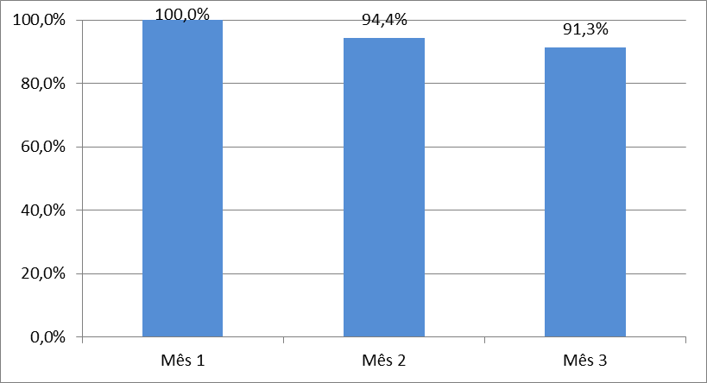
Objetivos, metas e resultados
Objetivo 2: Melhorar a qualidade da atenção ao pré-natal e puerpério
Meta 2.1: Garantir a 100% das gestantes o ingresso no Programa de Pré-Natal no primeiro trimestre de gestação.
Indicador 2.1: Proporção de gestantes com ingresso no Programa de Pré-Natal no primeiro trimestre de gestação.
1º mês: 8 gestantes
2º mês: 17 gestantes
3º mês: 21 gestantes

Slide 13
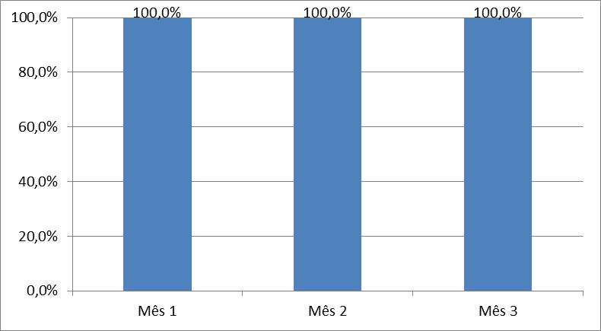
Objetivos, metas e resultados
Meta 2.2: Realizar pelo menos um exame ginecológico por trimestre em 100% das gestantes
Indicador 2.2: Proporção de gestante com exame ginecológico realizado por trimestre.
Meta 2.3: Realizar pelo menos um exame de mamas em 100% das gestantes durante o pré-natal
Indicador 2.3: Proporção de gestantes com pelo menos um exame das mamas realizado.
1º mês: 8 gestantes
2º mês: 18 gestantes
3º mês: 23 gestantes

Slide 14
Objetivos, metas e resultados
Meta 2.4: Garantir a 100% das gestantes a solicitação de exames laboratoriais de acordo com protocolo.
Indicador 2.4: Proporção de gestantes com solicitação de exames laboratoriais de acordo com o protocolo
Meta 2.5: Garantir a 100% das gestantes a prescrição de suplementação de Sulfato Ferroso e Ácido Fólico conforme protocolo
Indicadores 2.5: Proporção de gestantes com prescrição de suplementação de Sulfato Ferroso e Ácido Fólico.
1º mês: 8 gestantes
2º mês: 18 gestantes
3º mês: 23 gestantes

Slide 15
Objetivos, metas e resultados
Meta 2.6: Garantir que 100% das gestantes e puérperas completem o esquema da vacina anti-tetânica.
Indicador 2.6: Proporção das gestantes e puérperas com esquema da vacina anti-tetânica completo.
Meta 2.7: Garantir que 100% das gestantes e puérperas completem o esquema da vacina de Hepatite B.
Indicador 2.7: Proporção de gestantes e puérperas com esquema da vacina de Hepatite B completo.
1º mês: 7 gestantes
2º mês: 17 gestantes
3º mês: 23 gestantes

Slide 16
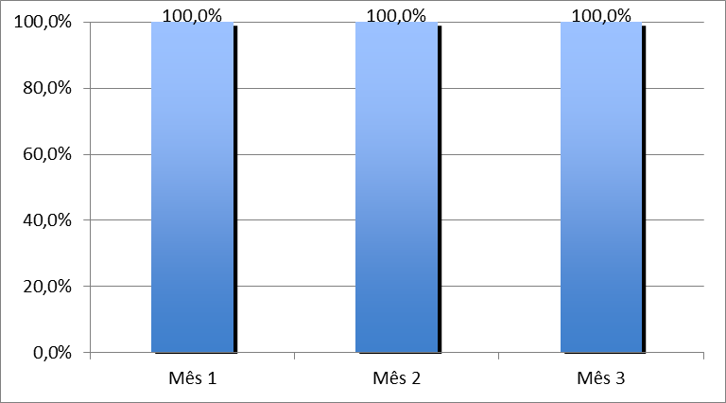
Objetivos, metas e resultados
Meta 2.8: Realizar avaliação da necessidade de atendimento odontológico em 100% das gestantes durante o pré-natal.
Indicador 2.8: Proporção de gestantes com avaliação de necessidade de atendimento odontológico.
1º mês: 8 gestantes
2º mês: 18 gestantes
3º mês: 23 gestantes

Slide 17
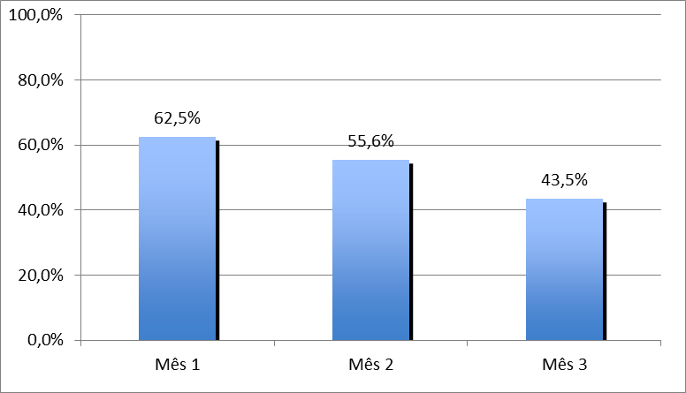
Objetivos, metas e resultados
Meta 2.9: Garantir a primeira consulta odontológica programática para 100% das gestantes cadastradas
Indicador 2.9: Proporção de gestantes com primeira consulta odontológica programática.
1º mês: 5 gestantes
2º mês: 10 gestantes
3º mês: 10 gestantes

Slide 18
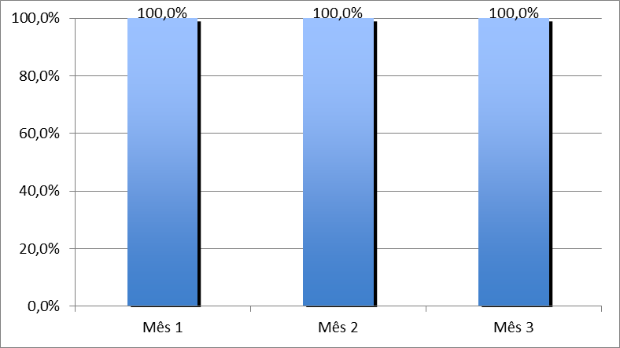
Objetivos, metas e resultados
Objetivo 3: Melhorar a adesão ao pré-natal
Meta 3.1: Realizar busca ativa de 100% das gestantes faltosas às consultas de pré-natal
Indicador 3.1: Proporção de gestantes faltosas às consultas que receberam busca ativa.
1º mês: 4 gestantes
2º mês: 9 gestantes
3º mês: 7 gestantes

Slide 19
Objetivos, metas e resultados
Objetivo 4: Melhorar registro das informações
Meta 4.1: Manter registro na ficha espelho de pré-natal/vacinação em 100% das gestantes
Indicador 4.1: Proporção de gestantes com registro adequado na ficha espelho de pré-natal/vacinação.
1º mês: 8 gestantes
2º mês: 18 gestantes
3º mês: 23 gestantes

Slide 20
Objetivos, metas e resultados
Objetivo 5: Realizar avaliação de risco.
Meta 5.1: Avaliar risco gestacional em 100% das gestantes.
Indicador 5.1: Proporção de gestantes com avaliação de risco gestacional.
1º mês: 8 gestantes
2º mês: 18 gestantes
3º mês: 23 gestantes

Slide 21
Objetivos, metas e resultados
Objetivo 6: Promover a saúde no pré-natal
Meta 6.1: Garantir a 100% das gestantes orientações nutricionais durante a gestação.
Indicador 6.1: Proporção de gestantes que receberam orientação nutricional.
Meta 6.2: Promover o aleitamento materno junto a 100% das gestantes.
Indicador 6.2: Proporção de gestantes que receberam orientações sobre aleitamento materno.
Meta 6.3: Orientar 100% das gestantes sobre os cuidados com o recém-nascido.
Indicador 6.3: Proporção de gestantes que receberam orientação sobre cuidados com o recém-nascido.
1º mês: 8 gestantes
2º mês: 18 gestantes
3º mês: 23 gestantes

Slide 22
Objetivos, metas e resultados
Meta 6.4: Orientar 100% das gestantes sobre anticoncepção após o parto.
Indicador 6.4Proporção de gestantes orientadas sobre anticoncepção após o parto.
Meta 6.5: Orientar 100% das gestantes sobre os riscos do tabagismo e do uso de álcool e drogas na gestação.
Indicador 6.5: Proporção de gestantes orientadas quanto aos riscos do tabagismo e sobre o uso do álcool e outras drogas.
Meta 6.6: Orientar 100% das gestantes sobre higiene bucal
Indicador 6.6: Proporção de gestantes que receberam orientações sobre higiene bucal.
1º mês: 8 gestantes
2º mês: 18 gestantes
3º mês: 23 gestantes

Slide 23
Resultados dos indicadores de puerpério

Slide 24
Objetivos, metas e resultados
Objetivo 1: Ampliar a cobertura da atenção a puérperas.
Meta 1.1: Garantir o cadastro das puérperas no programa de Pré-Natal e Puerpério da Unidade de Saúde consulta puerperal antes dos 42 dias após o parto.
Indicador 1.1: Proporção de puérperas com consulta até 42 dias após o parto.
1º mês: 4 puérperas
2º mês: 6 puérperas
3º mês: 8 puérperas

Slide 25
Objetivos, metas e resultados
Objetivo 2: Melhorar a qualidade da atenção às puérperas na Unidade de Saúde
Meta 2.1: Examinar as mamas em 100% das puérperas cadastradas no Programa.
Indicador 2.1: Proporção de puérperas que realizaram exame das mamas.
Meta 2.2: Examinar o abdome em 100% de puérperas cadastradas no Programa
Indicador 2.2: Proporção de puérperas com o abdome examinado
1º mês: 4 puérperas
2º mês: 6 puérperas
3º mês: 8 puérperas

Slide 26
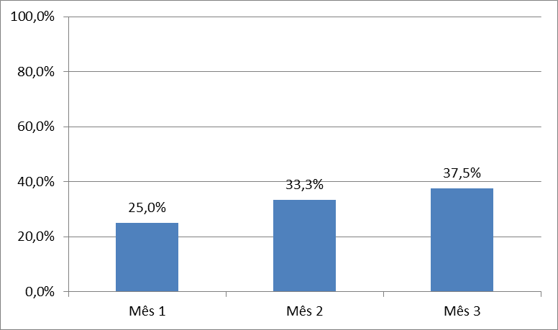
Objetivos, metas e resultados
Meta 2.3: Realizar exame ginecológico em 100% das puérperas
Indicador 2.3: Proporção de puérperas que receberam exame ginecológico
1º mês: 1 puérperas
2º mês: 2 puérperas
3º mês: 3 puérperas

Slide 27
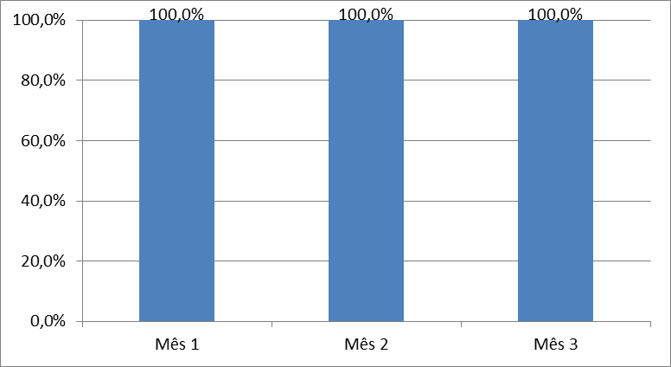
Objetivos, metas e resultados
Meta 2.4: Avaliar o estado psíquico em 100% das puérperas cadastradas no Programa.
Indicador 2.4: Proporção de puérperas com avaliação do estado psíquico.
Meta 2.5: Avaliar intercorrências em 100% das puérperas cadastradas no Programa.
Indicador 2.5: Proporção de puérperas com avaliação para intercorrências.
Meta 2.6: Prescrever a 100% das puérperas um dos métodos de anticoncepção.
Indicador 2.6: Proporção de puérperas com prescrição de algum método de anticoncepção.
1º mês: 4 puérperas
2º mês: 6 puérperas
3º mês: 8 puérperas

Slide 28
Objetivos, metas e resultados
Objetivo 3: Melhorar a adesão das mães ao puerpério.
Meta 3.1: Realizar busca ativa em 100% das puérperas que não realizaram a consulta de puerpério até 30 dias após o parto.
Indicador 3.1: Proporção de puérperas faltosas à consulta que receberam busca ativa.
1º mês: 2 puérperas
2º mês: 2 puérperas
3º mês: 2 puérperas

Slide 29
Objetivos, metas e resultados
Objetivo 4: Melhorar o registro das informações.
Meta 4.1: Manter registro na ficha de acompanhamento do Programa 100% das puérpera.
Indicador 4.1: Proporção de puérperas com registro adequado.
1º mês: 4 puérperas
2º mês: 6 puérperas
3º mês: 8 puérperas

Slide 30
Objetivos, metas e resultados
Objetivo 5: Promover a saúde das puérperas
Meta 5.1: Orientar 100% das puérperas cadastradas no Programa sobre os cuidados do recém-nascido
Indicador 5.1: Proporção de puérperas que receberam orientação sobre os cuidados com o recém-nascido.
Meta 5.2: Orientar 100% das puérperas cadastradas no Programa sobre aleitamento materno exclusivo
Indicador 5.2: Proporção de puérperas que receberam orientação sobre aleitamento materno
Meta 5.3: Orientar 100% das puérperas cadastradas no Programa sobre planejamento familiar
Indicador 5.3: Proporção de puérperas com orientação sobre planejamento familiar.
1º mês: 4 puérperas
2º mês: 6 puérperas
3º mês: 8 puérperas

Slide 31
discussão
Ampliação da atenção ao pré-natal e puerpério → captação, riscos, qualificação, imunização, informação, suplementação
Adesão
Indicadores alcançados → Promoção de saúde
Acolhimento
Vínculo
Otimização da organização
Humanização

Slide 32
Reflexão crítica sobre o processo de aprendizagem
Importância da interação entre médico da atenção básica e usuários
Educação em saúde como diferencial
Experiência clínica individual e conhecimentos sobre a realidade da medicina generalista
Integração entre as partes envolvidas na atenção básica

Slide 33
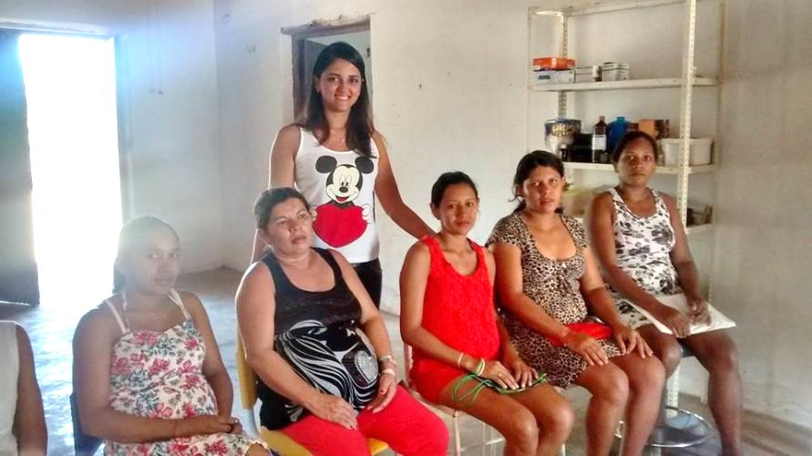
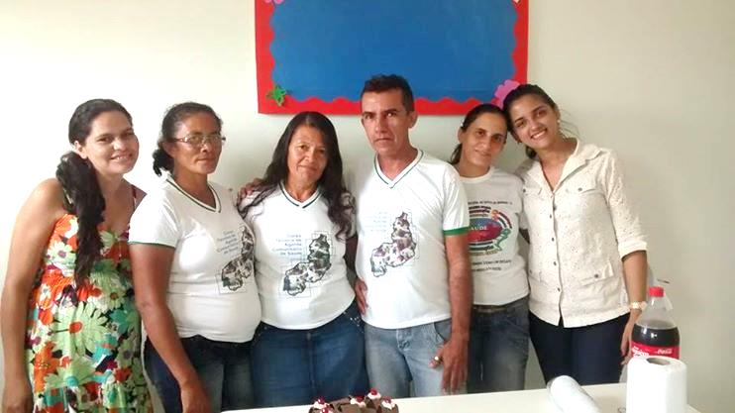
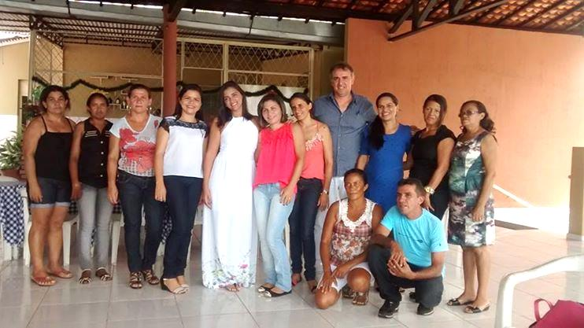
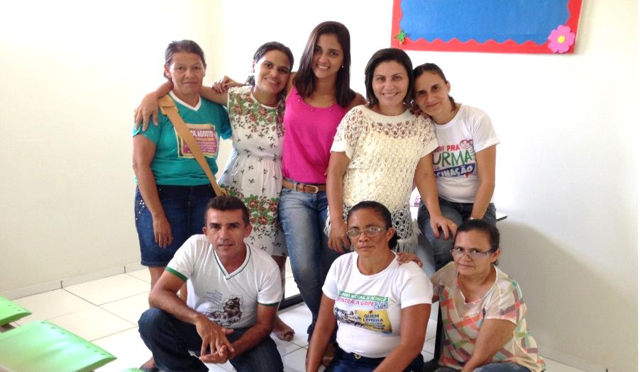
Grata pela atenção!
ESF Alcides do Rego Lages (“Barreiros”)

